Slide 1
Obst oder Gemüse?
Was essen wir eigentlich?
Die alltagssprachliche Einteilung von Nutzpflanzen in Obst vs. Gemüse diskutieren
© Johanna Taglieber, Suzanne Kapelari, Corinna Peschel,
Enisa Pliska-Halilovic, Rosi Ritter,Claudia Schneider, Marianne Steiner
Inspiriert vom gesamten sensiMINT-Team
CC BY-SA 4.0 Lizenzvertrag
Die Texte und Graphiken in diesem Unterrichtsstundenkonzept stehen – soweit kein:e andere:r Urheber:in zitiert oder mit © angegeben ist – unter Creative Commons Lizenz CC BY-SA 4.0 International.
Erasmus+-Projekt 2020-1-AT01-KA201-078144
Sprachsensibler Biologie- und Chemie-Unterricht
— Kontext und Materialien interdisziplinär reflektiert
Die Unterstützung der Europäischen Kommission für die Erstellung dieser Veröffentlichung stellt keine Billigung des Inhalts dar.
Der Inhalt gibt ausschließlich die Ansichten der Verfasser:innen wieder. Die Europäische Kommission kann nicht für eine etwaige Verwendung der darin enthaltenen Informationen haftbar gemacht werden.

Slide 2
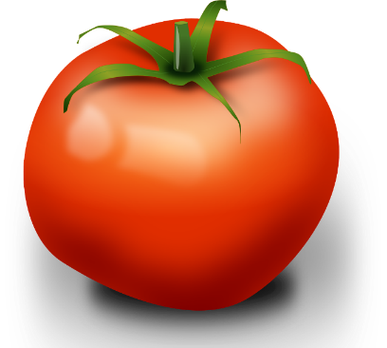
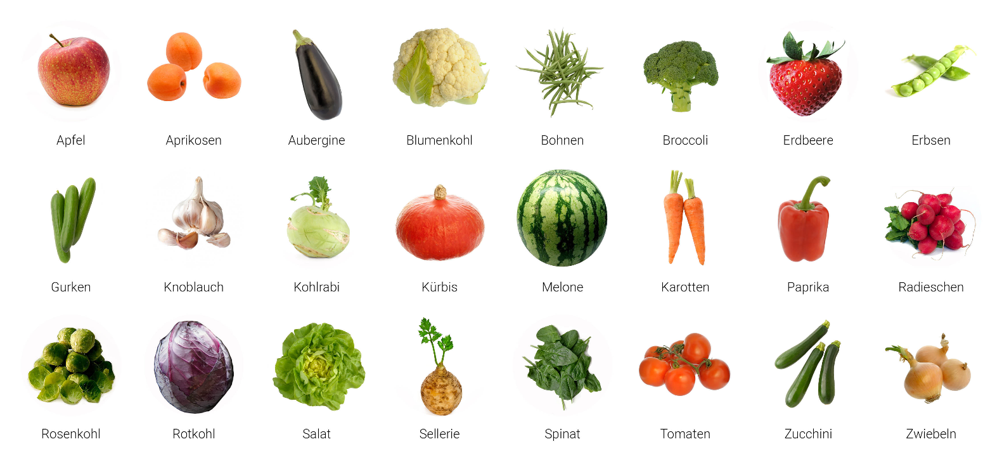
1
Obst oder Gemüse?
Obst oder Gemüse?
Teilt diese essbaren Pflanzenteile in zwei Gruppen – „Obst“ bzw. „Gemüse“ – ein.
Abbildung 1: Obst oder Gemüse?

Slide 3
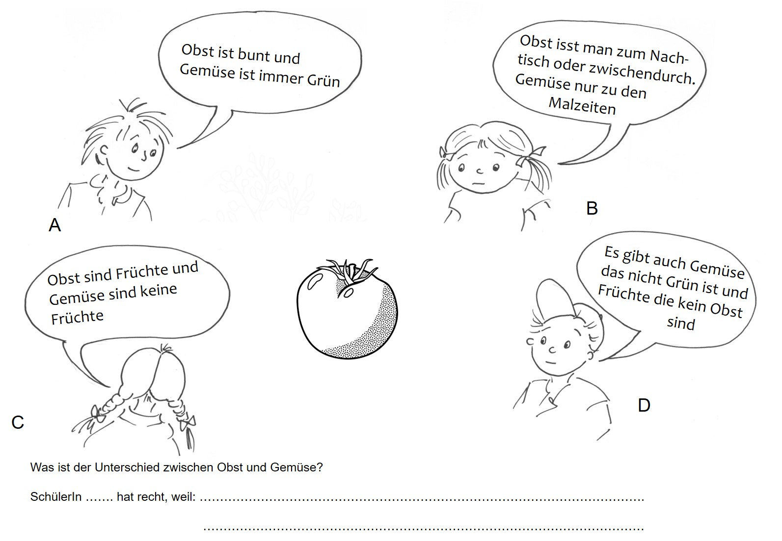
Obst ist bunt und Gemüse ist immer grün.
Obst isst man zum Nachtisch oder zwischendurch. Gemüse zu den Mahlzeiten.
2
Kriterium A:
Sind Tomaten Obst oder Gemüse?
Lest die Aussagen A-D.
Diskutiert, anhand welcher Kriterien Obst und Gemüse hier im Cartoon unterschieden werden und schreibt die Kriterien in die Kästchen.
Schreibt weitere Ideen, wie ihr Obst und Gemüse unterscheidet, in die leere Sprechblase.
Kriterium B:
Obst, das sind Früchte. Gemüse, das sind keine Früchte.
Es gibt auch Gemüse, das nicht grün ist, und Früchte, die kein Obst sind.
Kriterium C:
Kriterium D:
Kriterium E:
Abbildung 2: Concept Cartoon zur Frage Obst oder Gemüse? Tomate © Clker-Free-Vektor-Images, pixabay.com

Slide 4
3
Tabelle 1: „Obst“ und „Gemüse“ in verschiedenen Sprachen
Sprache | Bezeichnung | Definition | Bezeichnung | Definition
Deutsch | das Obst | Essbare, meist saftige Früchte bestimmter Bäume und Sträucher. (Quelle: Duden) | das Gemüse | Pflanzen, deren verschiedene Teile rohem oder gekochten Zustand gegessen werden. (Quelle: Duden)
Sind Tomaten Obst oder Gemüse?
Ergänzt Übersetzungen für Obst und Gemüse in anderen Sprachen, die ihr selbst beherrscht.
Recherchiert die Wortbedeutungen in Wörterbüchern oder auf Wikipedia und gebt eure Quelle an.
Vergleicht die Wortbedeutungen in den unterschiedlichen Sprachen.
Diskutiert, ob euch dieser Sprachenvergleich hilft, um zu entscheiden, ob Tomaten Obst oder Gemüse sind.
Sprachliche Mittel zum Vergleichen:
Übersetzungen aufzählen: Auf Deutsch heißt es ... / Im Türkischen sagt man ...
Wortbedeutungen beschreiben: Im italienischen Wort ‚verdura‘ steckt das Wort für grün/... .
Gemeinsamkeiten aufzeigen: Sowohl die französische Definition als auch die spanische Definition ...
Unterschiede aufzeigen: In der arabischen Definition dagegen/hingegen ...

Slide 5
4
Die alltagssprachliche Einteilung in „Obst“ bzw. „Gemüse“ ist nicht eindeutig und auch die Übersetzung in andere Sprachen hilft uns hier nicht weiter… Wie löst man dieses Problem also in der biologischen Fachsprache?
Sind Tomaten Früchte?
Lest die Informationen.
Diskutiert, welche der abgebildeten Obst- und Gemüsesorten gemäß der biologischen Definition Früchte sind, und kennzeichnet diese mit einem F.
In der Botanik unterscheidet man eigentlich nicht zwischen „Obst“ und „Gemüse“, sondern verwendet das Wort „Frucht“ um die Blüte im Zustand der Samenreife zu bezeichnen.
Abbildung 3: Was ist eine Frucht?

